Slide 1

第5章 走进JSP

Slide 2

1 JSP概述

Slide 3
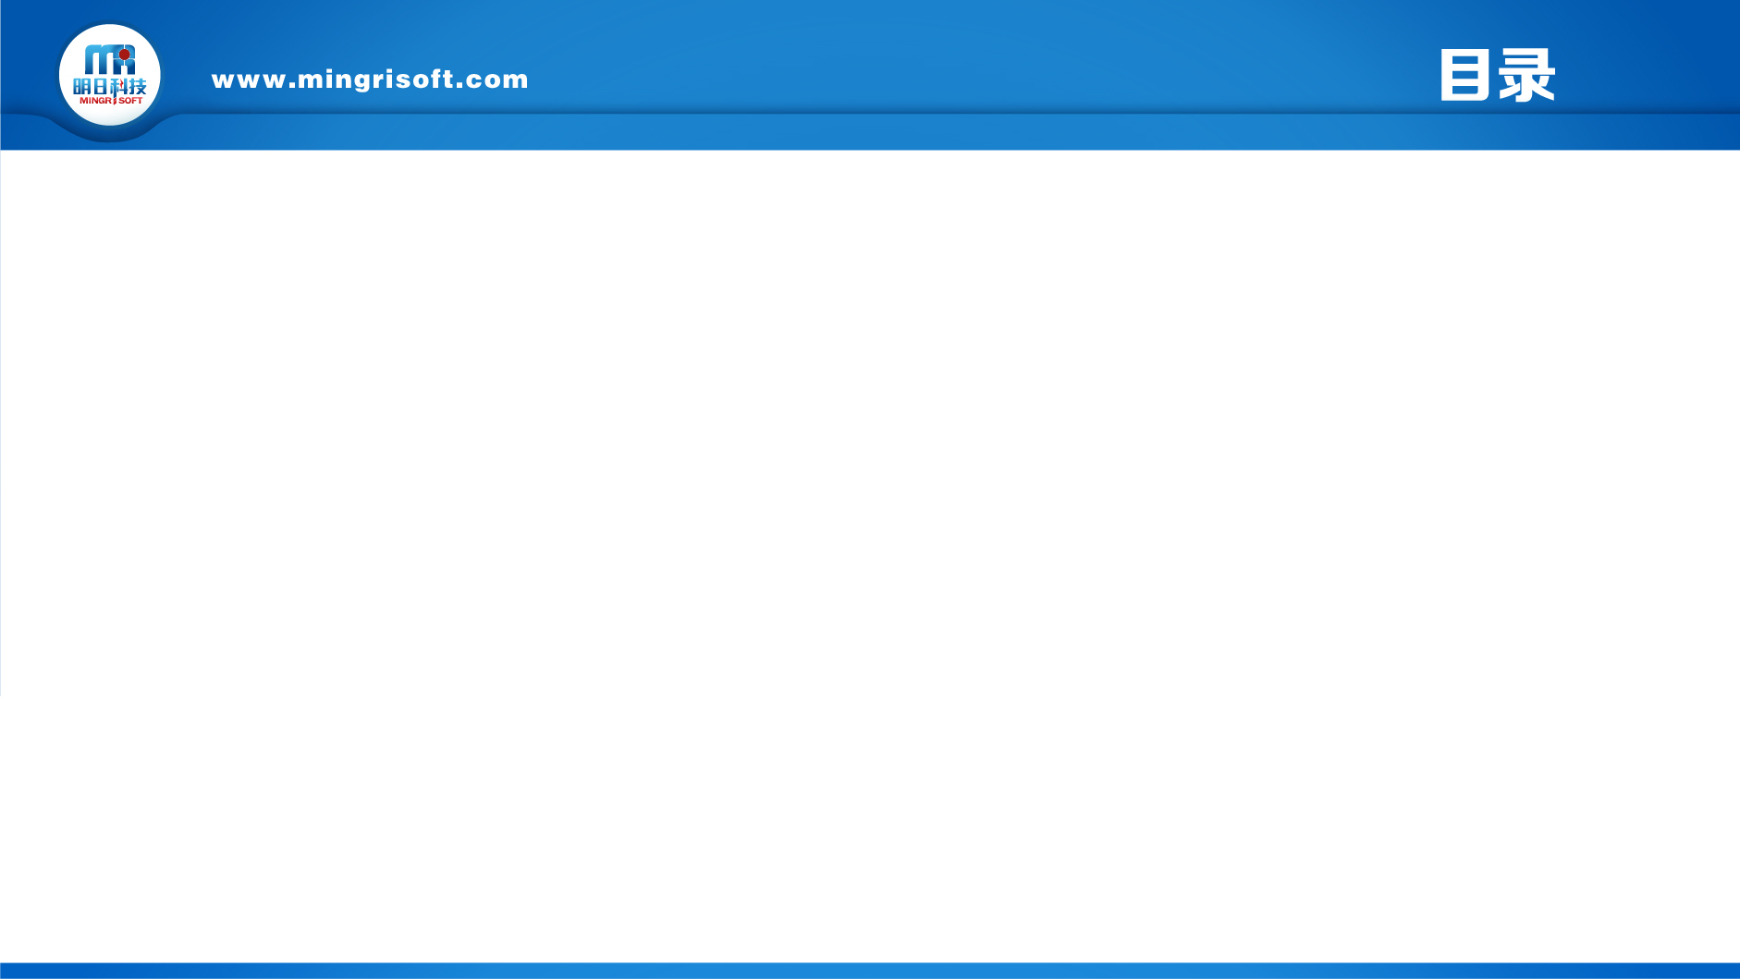

01 JSP概述
02 指令标签
03 嵌入Java代码
04 注释
05 JSP常用对象

Slide 4

什么是JSP
JSP（Java Server Pages）是由Sun公司倡导、许多公司参与而建立的动态网页技术标准。它在HTML代码中嵌入Java代码片段（Scriptlet）和JSP标签，构成了JSP网页。在接收到用户请求时，服务器会处理Java代码片段，然后生成处理结果的HTML页面返回给客户端，客户端的浏览器将呈现最终页面效果。

Slide 5
JSP技术特征
跨平台
业务代码分离
组件重用
继承Java Servlet功能
预编译

Slide 6
JSP的基本构成
指令标签
JSP动作标签，例如：<jsp:forward>
注释
嵌入Java代码

Slide 7
2 指令标签

Slide 8
page指令
language属性
该属性用于设置JSP页面使用的语言，目前只支持Java语言，以后可能会支持其他语言，如C++、C#等。该属性的默认值是Java。
extends属性
该属性用于设置JSP页面继承的Java类，所有JSP页面在执行之前都会被服务器解析成Servlet，而Servlet是由Java类定义的，所以JSP和Servlet都可以继承指定的父类。该属性并不常用，而且有可能影响服务器的性能优化。
import属性
该属性用于设置JSP导入的类包。JSP页面可以嵌入Java代码片段，这些Java代码在调用API时需要导入相应的类包。
pageEccoding属性
contentType属性
该属性用于定义JSP页面的编码格式，也就是指定文件编码。JSP页面中的所有代码都使用该属性指定的字符集，如果该属性值设置为iso-8859-1，那么这个JSP页面就不支持中文字符。通常我们设置编码格式为GBK或UTF-8。
该属性用于设置JSP页面的MIME类型和字符编码，浏览器会据此显示网页内容。

Slide 9
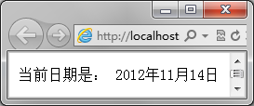
include指令
include指令用于文件包含。该指令可以在JSP页面中包含另一个文件的内容，但是它仅支持静态包含，也就是说被包含文件中的所有内容都被原样包含到该JSP页面中；如果被包含文件中有代码，将不被执行。被包含的文件可以是一段Java代码、HTML代码或者是另一个JSP页面。
例如：
<%@ page language="java" import="java.util.*”contentType="text/html; charset=GB18030" pageEncoding="GB18030"%>
<!DOCTYPE HTML PUBLIC "-//W3C//DTD HTML 4.01 Transitional//EN">
<html>
<head>
<title>include指令演示</title>
</head>
<body>
<!--HTML注释信息-->
当前日期是：
<%@include file=“date.jsp”%><br>
</body>
</html>

Slide 10
taglib指令
该指令用于加载用户自定义标签，自定义标签将在后面章节进行讲解。使用该指令加载后的标签可以直接在JSP页面中使用。其语法格式如下：
例如：
<%@taglib prefix="view" uri="/WEB-INF/tags/view.tld" %>

Slide 11
3 嵌入Java代码

Slide 12
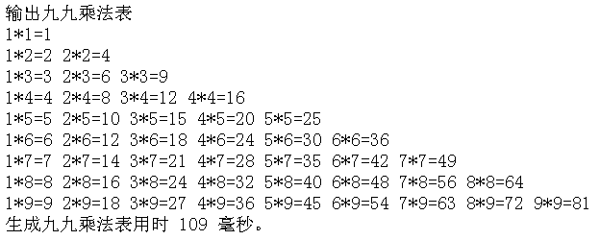
代码片段
Java代码片段被包含在“<%”和“%>”标记之间。可以编写单行或多行的Java代码，语句以“;”结尾，其编写格式与Java类代码格式相同。
<body>
<%
long startTime = System.nanoTime();
%>
输出九九乘法表
<br>
<%
for (int i = 1; i <= 9; i++) {
for (int j = 1; j <= i; j++) {
String str = j + "*" + i + "=" + j * i;
out.print(str + "&nbsp");
}
out.println("<br>");
}
long time = System.nanoTime() - startTime;
%>
生成九九乘法表用时
<%
out.println(time / 1000);
%>
毫秒。
</body>

Slide 13
声明
定义全局变量
<%! long startTime = System.nanoTime();%>
定义全局方法
<%!
int getMax(int a, int b) {
int max = a > b ? a : b;
return max;
}
%>

Slide 14
JSP表达式
JSP表达式可以直接把Java的表达式结果输出到JSP页面中。表达式的最终运算结果将被转换为字符串类型，因为在网页中显示的文字都是字符串。JSP表达式的语法格式如下：
圆周率是：<%=Math.PI %>

Slide 15
4 注释

Slide 16


HTML注释
语法
<!-- 注释文本 -->
<!-- 显示数据报表的表格 -->
<table>
……
</table>
示例

Slide 17
JSP注释
语法
<%-- 注释文本 --%>
<%-- 显示数据报表的表格 --%>
<table>
……
</table>
示例

Slide 18
动态注释
语法
<!-- <%= 变量值 %> -->
示例
<!-- <%=new Date()%> -->

Slide 19
代码注释
<%
//单行注释
/*
多行注释
*/
/**JavaDoc注释，用于成员注释*/
%>
语法

Slide 20
5 JSP常用对象

Slide 21

主要内容
request对象
response对象
01
02
session对象
application对象
03
04

Slide 22
request对象
获取请求参数值
语法
String request.getParameter(String parameter)
示例
String id = request.getParameter("id");

Slide 23
request对象
获取Form表单的信息
语法
String[] request. getParameterValues(String parameter)
<form>
请选择个人爱好：
<div style=“width: 400px”>
<input name=“like” type=“checkbox” value=“唱歌跳舞” />唱歌跳舞
<input name=“like” type=“checkbox” value=“上网冲浪” />上网冲浪
<input name=“like” type=“checkbox” value=“户外登山” />户外登山
<input name=“like” type=“checkbox” value=“体育运动” />体育运动
<input name=“like” type=“checkbox” value=“读书看报” />读书看报
<input name=“like” type=“checkbox” value=“欣赏电影” />欣赏电影
</div>
</form>
<li>
请选择个人爱好：
<%
String[] like =request.getParameterValues(“like”);
for(int i =0;i<like.length;i++){
%>
<%= new String(like[i].getBytes("ISO8859_1"),"GBK")+"&nbsp;&nbsp;" %>
<% } %>
</li>
示例

Slide 24
request对象
获取请求客户端信息
方法 | 返回值 | 说明
getHeader(String name) | String | 返回指定名称的HTTP头信息
getMethod() | String | 获取客户端向服务器发送请求的方法
getContextPath() | String | 返回请求路径
getProtocol() | String | 返回请求使用的协议
getRemoteAddr() | String | 返回客户端IP地址
getRemoteHost() | String | 返回客户端主机名称
getRemotePort() | int | 返回客户端发出请求的端口号
getServletPath() | String | 返回接受客户提交信息的页面
getRequestURI() | String | 返回部分客户端请求的地址，不包括请求的参数
getRequestURL() | StringBuffer | 返回客户端请求地址

Slide 25
request对象
在作用域中管理属性
语法
Object request.setAttribute(String name ,Object value)
request.setAttribute("date",new Date()); //添加一个属性
示例
<ul style=“line-height: 24px;”>
<li>获取date属性：<%=request.getAttribute(“date”) %></li>
</ul>

Slide 26
cookie管理
cookie是小段的文本信息，通过使用cookie可以标识用户身份、记录用户名及密码、跟踪重复用户。cookie在服务器端生成并发送给浏览器，浏览器将cookie的key/value保存到某个指定的目录中，服务器的名称与值可以由服务器端定义。
通过cookie的getCookies()方法可以获取到所有的cookie对象集合，然后通过cookie对象的getName()方法获取到指定名称的cookie，再通过getValue()方法即可获取到cookie对象的值。另外，将一个cookie对象发送到客户端使用了response对象的addCookie()方法。

Slide 27
cookie管理
添加cookie
读取cookie
String name = request.getParameter("name");
String birthday = request.getParameter("birthday");
String mail = request.getParameter("mail");
Cookie myCook = new Cookie("mrCookInfo",name+"#"+birthday+"#"+mail);
myCook.setMaxAge(60*60*24*365);//设置cookie有效期
response.addCookie(myCook);
String[] info = new String[]{"","",""};
Cookie[] cook = request.getCookies();
if(cook!=null){
for(int i=0;i<cook.length;i++){
if(cook[i].getName().equals("mrCookInfo")){
info = cook[i].getValue().split("#");
}
}
}

Slide 28
response对象
response对象的常用方法
方法 | 返回值 | 说明
addHeader(String name,String value) | void | 添加HTTP文件头，如果同名的头存在，则覆盖
setHeader(String name,String value) | void | 设定指定名称的文件并头的值，如果存在则覆盖
addCookie(Cookie cookie) | void | 向客户端添加一个cookie对象
sendError(int sc,String msg) | void | 向客户端发送错误信息。例如：404 网页找不到
sendRedirect(String location) | void | 发送请求到另一个指定位置
getOutputStream() | ServletOutputStream | 获取客户端输出流对象
setBufferSize(int size) | void | 设置缓冲区大小

Slide 29
response对象
重定向是通过使用sendRedirect()方法，将响应发送到另一个指定的位置进行处理。
示例
response.sendRedirect("www.mingribook.com");

Slide 30
response对象
setHeader()方法通过两个参数——头名称与参数值的方式来设置HTTP文件头。
设置网页每5秒自动刷新一次。
response.setHeader("refresh","5");
设置2秒钟后自动跳转至指定的页面。
response.setHeader("refresh","2;URL=welcome.jsp");
示例

Slide 31
session对象
session是与请求有关的会话对象，是java.servlet.http.HttpSession对象，用于保存和存储页面的请求信息。
session对象的setAttribute()方法可实现将信息保存在session范围内，而通过getAttribute()方法可以获取保存在session范围内的信息。
String sessionMessage = "session练习";
session.setAttribute(“message”,sessionMessage);
示例
String message = (String)session.getAttribute("message");
out.print("保存在session范围内的值为："+message);

Slide 32
session对象
移除指定的绑定对象
销毁session
removeAttribute(String key)
session.invalidate();

Slide 33
application对象
application对象可将信息保存在服务器中，直到服务器关闭，否则application对象中保存的信息会在整个应用中都有效。与session对象相比，application对象的生命周期更长，类似于系统的“全局变量”。

Slide 34
application对象
application对象的常用方法
方法 | 返回值 | 说明
getAttribute(String name) | Object | 通过关键字返回保存在application对象中的信息
getAttributeNames() | Enumeration | 获取所有application对象使用的属性名
setAttribute(String key,Object obj) | void | 通过指定的名称将一个对象保存在application对象中
getMajorVersion() | int | 获取服务器支持的Servlet版本号
getServerInfo() | String | 返回JSP引擎的相关信息
removeAttribute(String name) | void | 删除application对象中指定名称的属性
getRealPath() | String | 返回虚拟路径的真实路径
getInitParameter(String name) | String | 获取指定name的application对象属性的初始值

Slide 35

application对象
application对象访问应用程序初始化参数的方法分别介绍如下：
getInitParameter(String name)：返回一个已命名的参数值。
getAttributeNames()：返回所有已定义的应用程序初始化名称的枚举。
<context-param><!-- 定义连接数据库URL -->
<param-name>url</param-name>
<param-value>jdbc:mysql://localhost:3306/db_database15</param-value>
</context-param>
<context-param><!-- 定义连接数据库用户名 -->
<param-name>name</param-name>
<param-value>root</param-value>
</context-param>
<context-param><!-- 定义连接数据库密码 -->
<param-name>password</param-name>
<param-value>111</param-value>
</context-param>
<%
String url = application.getInitParameter("url");
String name = application.getInitParameter("name");
String password = application.getInitParameter("password");
out.println("URL: "+url+"<br>");
out.println("name: "+name+"<br>");
out.println("password: "+password+"<br>");
%>

Slide 36
application对象
与session对象相同，也可以在application对象中设置属性。与session对象不同的是，session只是在当前客户的会话范围内有效，当超过保存时间，session对象就被收回；而application对象在整个应用区域中都有效。application对象管理应用程序环境属性的方法分别介绍如下。
getAttributeNames()：获得所有application对象使用的属性名。
getAttribute(String name)：从application对象中获取指定对象名。
setAttribute(String key,Object obj)：使用指定名称和指定对象在application对象中进行关联。
removeAttribute(String name)：从application对象中去掉指定名称的属性。

Slide 37
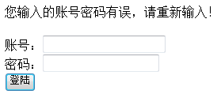
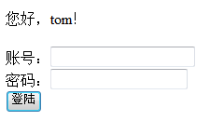
上机指导
用JSP实现用户登录验证的功能。如果用户输入正确的账号密码，则提示问候语句；如果用户输入错误的账号密码，则提示账号密码有误。

Slide 38
小结
本章带领大家了解了JSP的基本构成，并详细介绍了构成JSP页面的各个部分——指令标签、HTML代码、嵌入Java代码、注释和JSP动作标签。通过本章的学习，应该对JSP页面的内容结构有所了解，配合JSP内置对象，可以开发完整的JSP应用。

